Slide 1

JINRONG® P2P金融项目

Slide 2
技术支持
项目是基于：
该项目我们后端技术使用Spring Boot、Mybatis框架，关系型数据库使用的MySQL，整个项目使用Maven管理，并且使用 Duboo+Zookeeper实现项目的服务治理与注册，使用Redis对数据进行缓存处理,用 Postman工具作为开发接口测试。
工具名称 | 版本 | 用途说明
IntelliJ IDEA | Java | IDE环境
Jdk | 1.8 | Java
mysql | 5.5 | 数据库客户端工具
Tomcat | 8.0 | 应用服务器

Slide 3
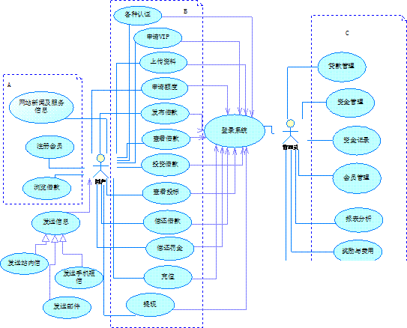
系统按功能模块进行划分可分为三大模块：网站前台交易平台，用户个人账
A区域即为网站前台交易平台，主要包括的操作有网站新闻及服务信息查看，会员注册，借款浏览等。
B区域即为用户个人账户中心，包括各种会员认证，VIP申请，资料上传，额度申请，借款的发布及查看，投资管理，偿还借款，充值，提现等功能。
C区域即为业务后台支撑系统，包括贷款管理，资金管理，资金记录，会员管理，报表分析，奖励与费用，系统维护等功能。
www.islide.cc
3

Slide 4
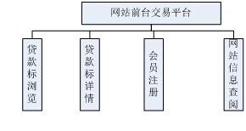
网站前台交易平台：可以细分为四个模块，分别是贷款标浏览，贷款标详情，会员注册和网站信息查阅

Slide 5
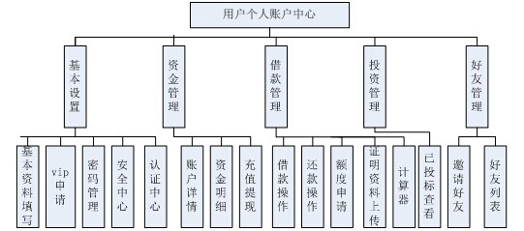
用户个人账户中心：可以细分为五个功能模块，分别为基本设置，资金管理，借款管理，投资管理和好友管理

Slide 6
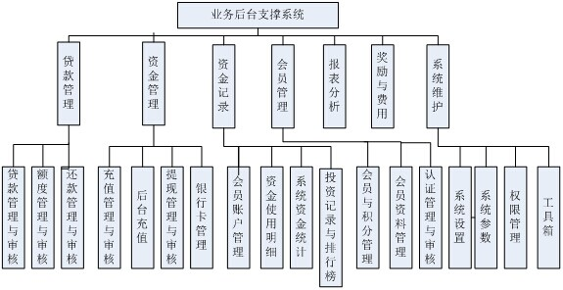
业务后台支撑系统：可以细分为七个功能模块，分别是贷款管理，资金管理，资金记录，会员管理，报表分析，奖励与费用和系统维护。

Slide 7
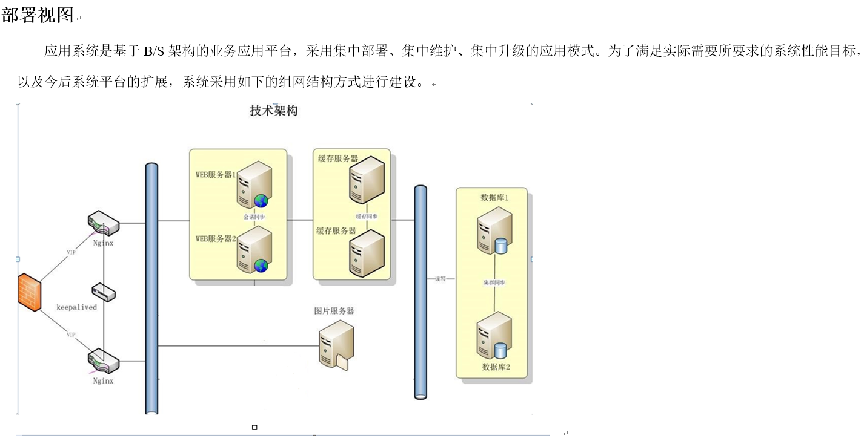

Slide 8
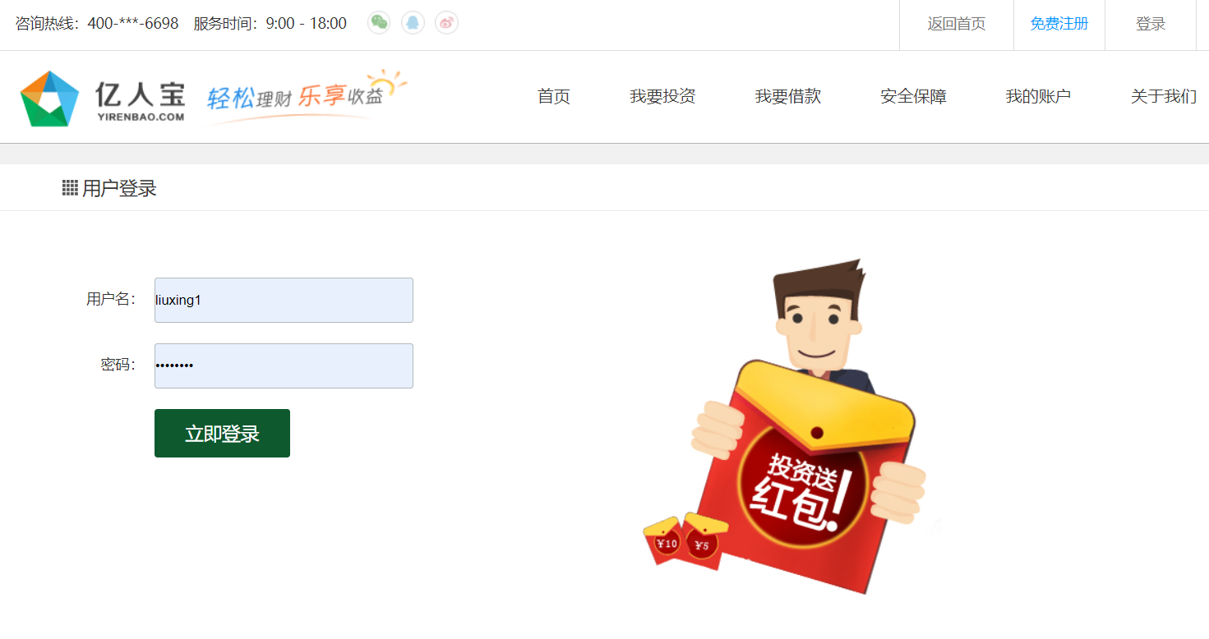

Slide 9
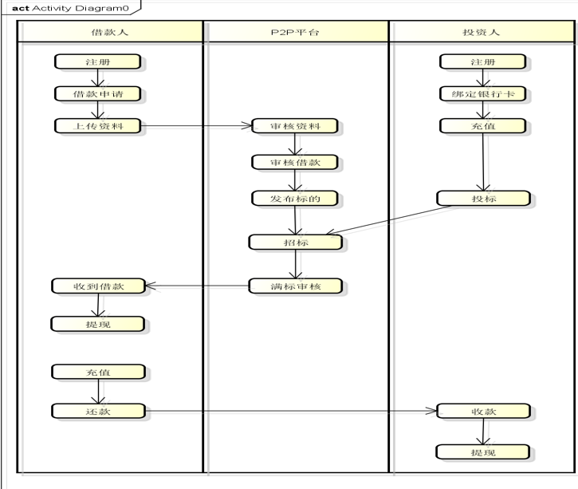
用户注册并通过短信验证码验证成功后成为本系统的会员，有相应的会员中心。会员登录中心后首先需要填写基本资料，有个人资料，联系资料，单位资料，财务资料，房产资料，联保资料等。成功填写完资料后需要经过一系列的认证，包括邮箱认证，手机认证，实名认证，现场认证，视频认证，资料认证等。待管理员审核成功后可以申请VIP会员，管理员审核成功后用户即可进行正常贷款。
会员首先选择自己需要发起的标种，分别有抵押标，信用标，秒还标，净值标。
选择标种后填写相应的贷款信息，核查无误后贷款提交，管理员进行发标审核，审核通过后，就进行资金的募集，在规定时间内成功募集到资金，则自动提交管理员进行满标复审，复审通过后则进入还款阶段，按照提交贷款所选择的还款方式进行还款，若出现逾期，则按相应的规则进行处罚。若未成功募集满资金，则本次借款自动流标
借款人和投资人流程
用户充值
用户注册并通过短信验证码验证成功后成为本系统的会员，进行身份验证，验证审核通过后进行账户的充值，充值成功后对正在筹资的标进行投资，满标通过后即投标成功，收取相应的本金和利息，之后可以选择继续投资其他标或进行提现

Slide 10


Slide 11
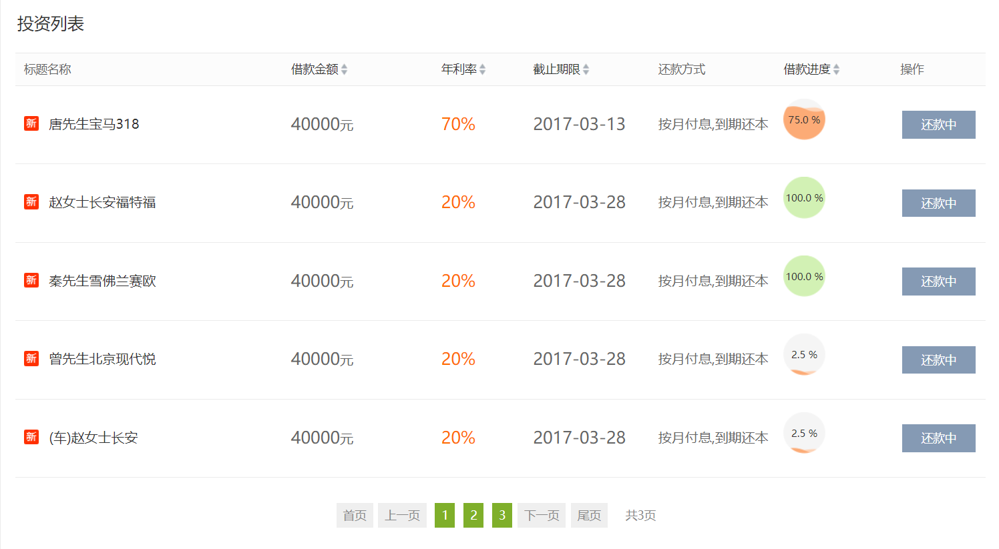

Slide 12
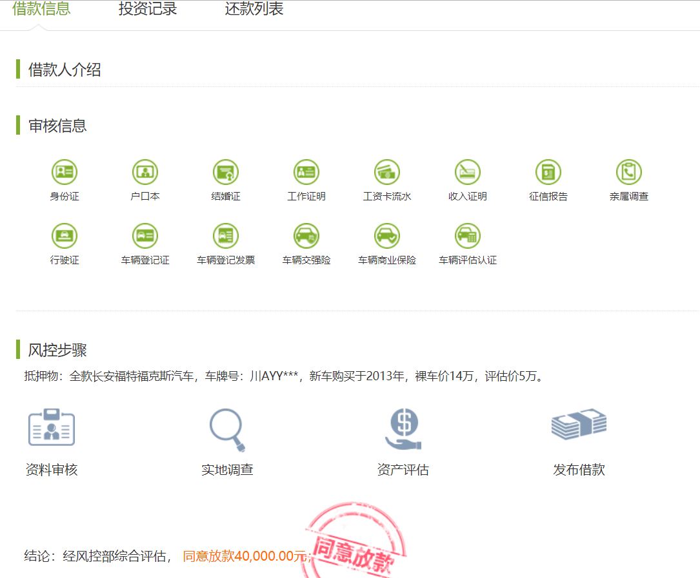

Slide 13
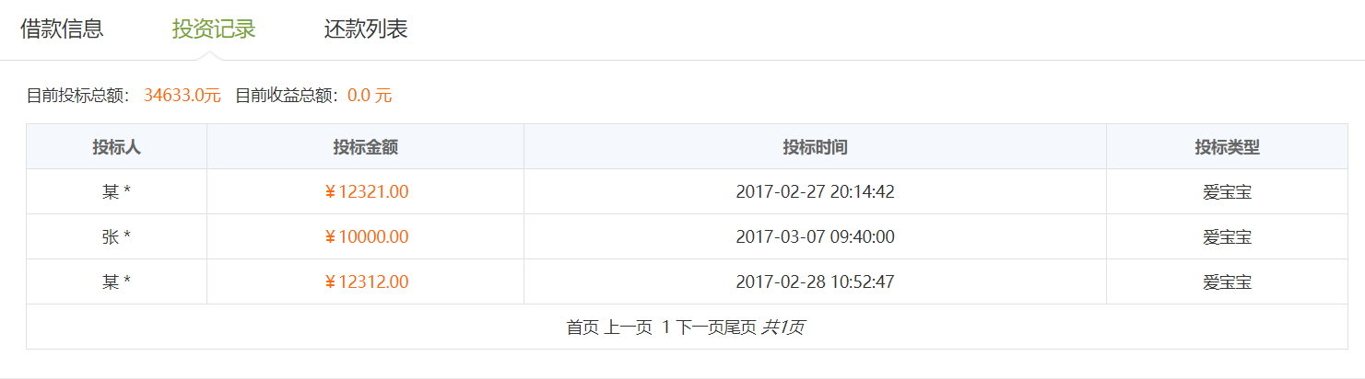
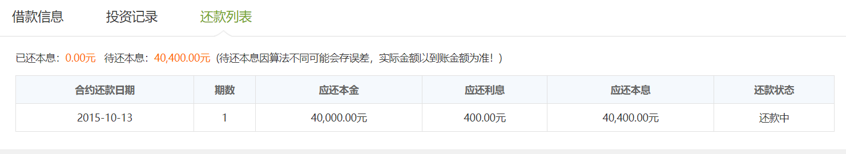

Slide 14
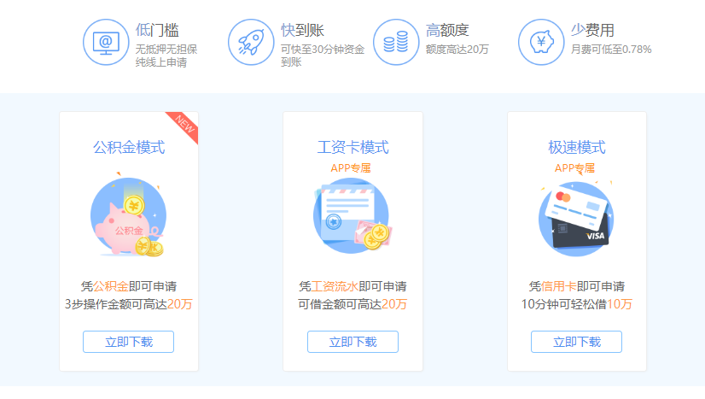

Slide 15
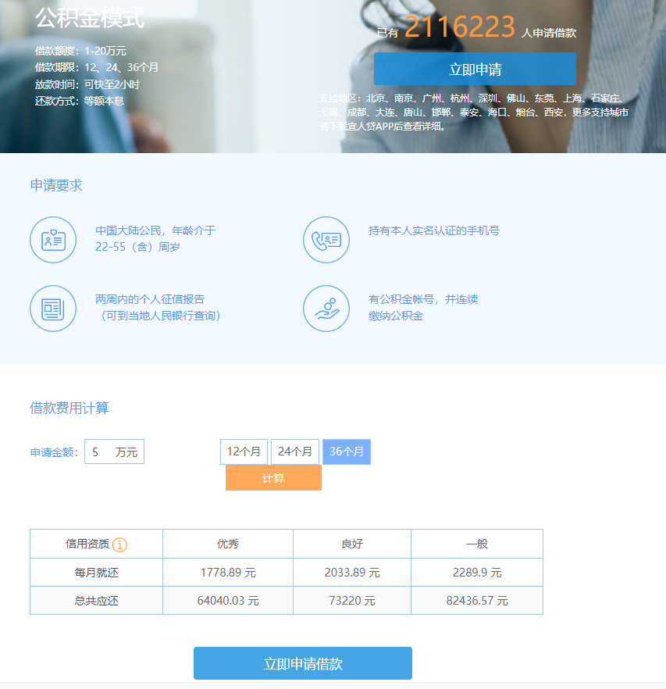

Slide 16
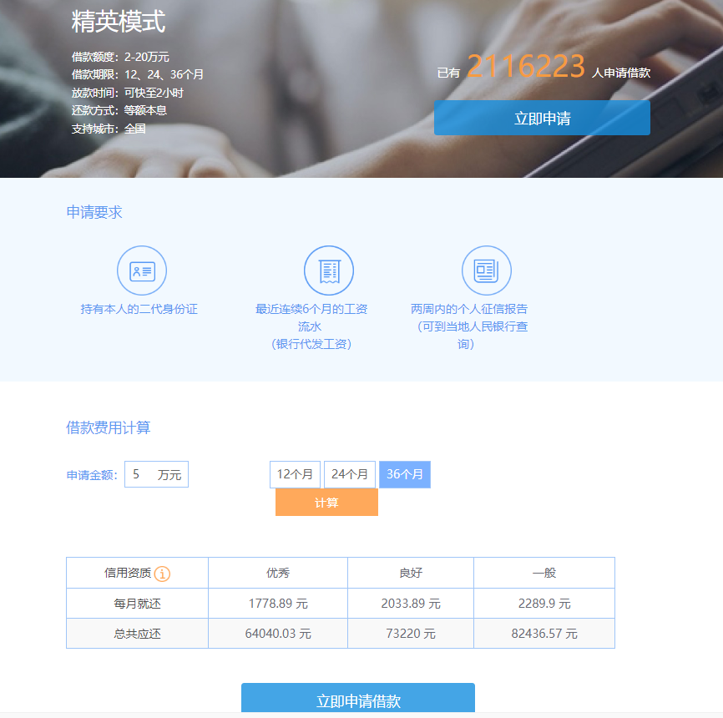

Slide 17
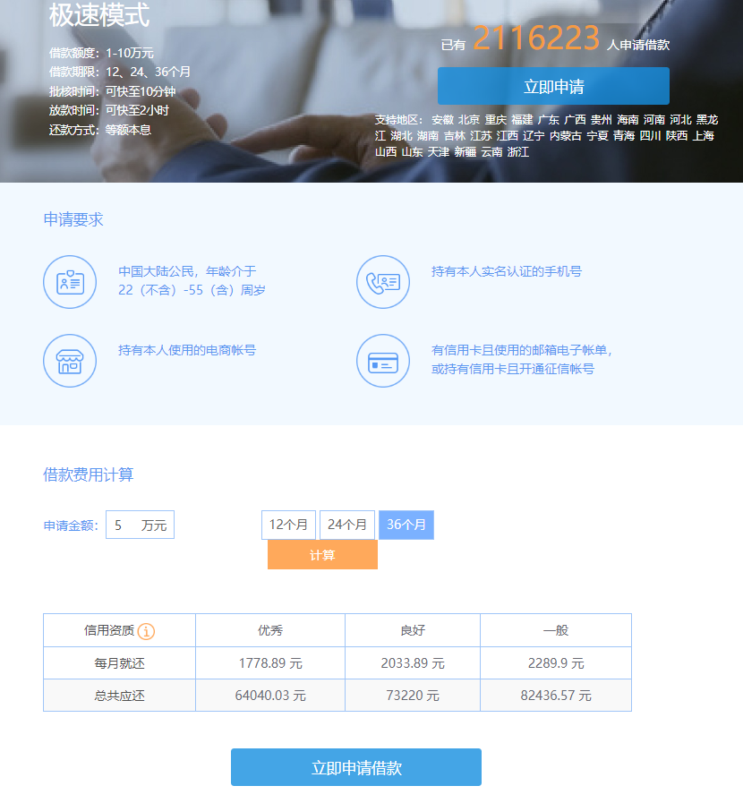

Slide 18
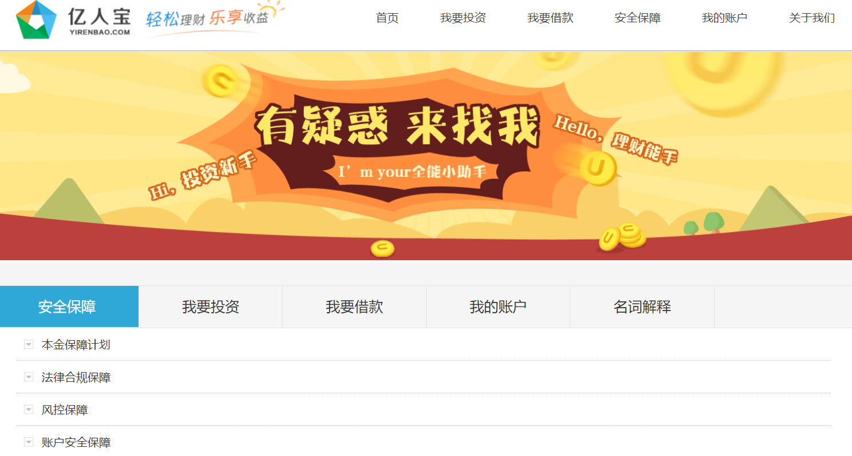

Slide 19
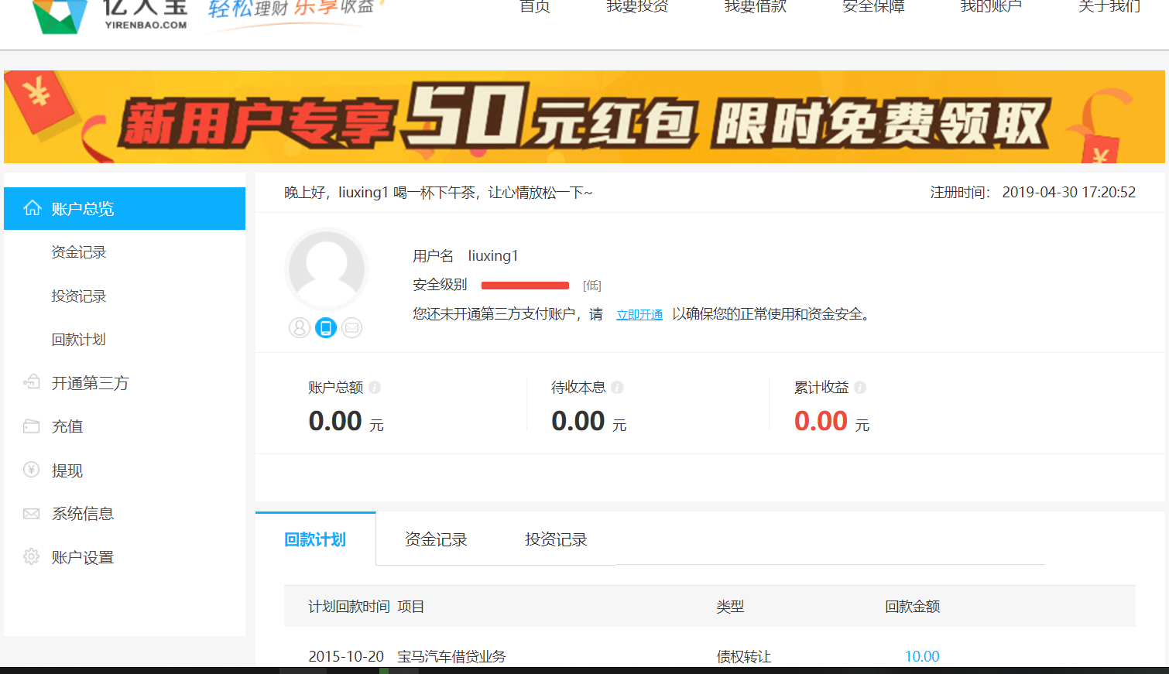

Slide 20
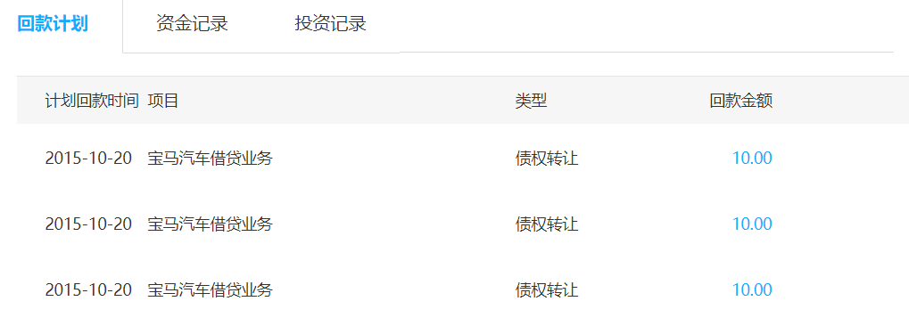
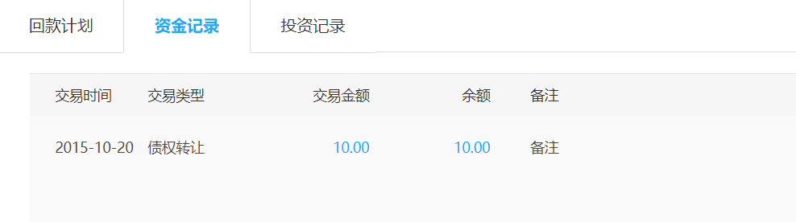
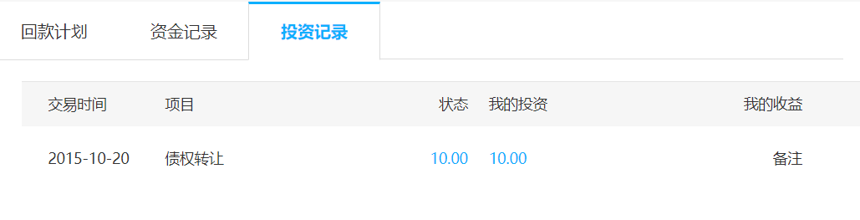

Slide 21
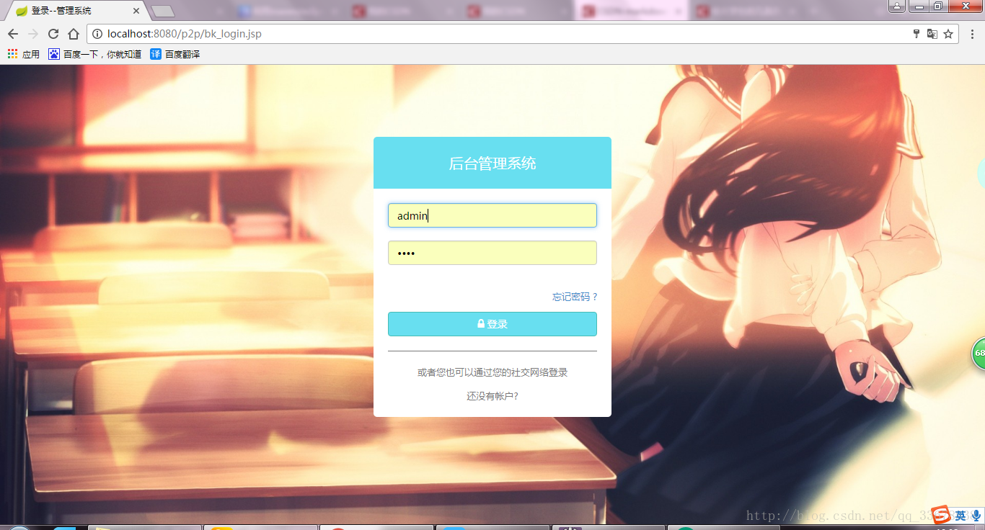

Slide 22
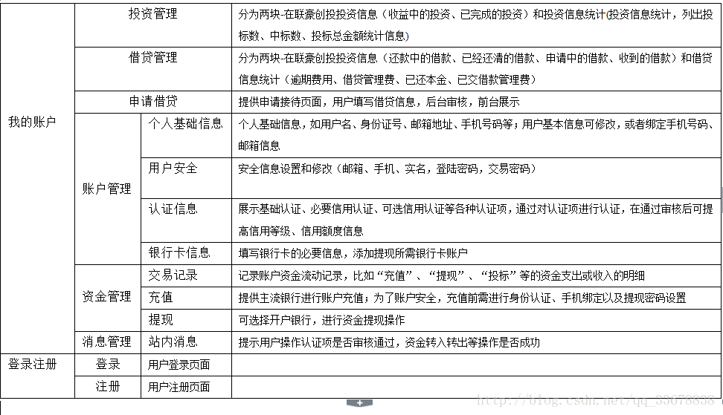
网站会员,员工管理

Slide 23
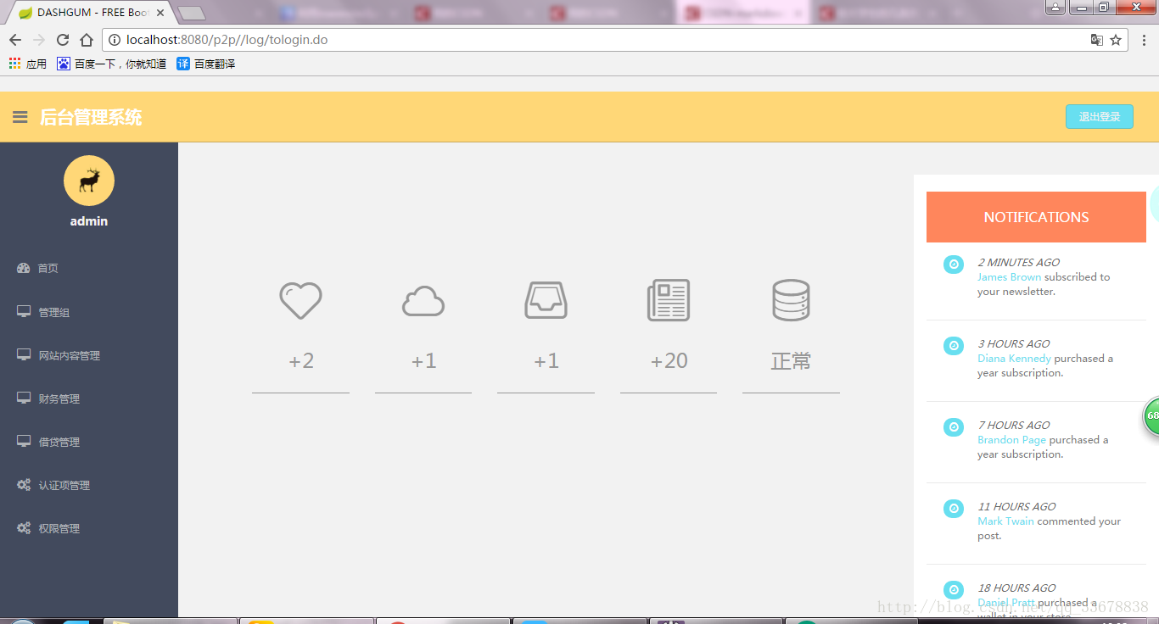

Slide 24
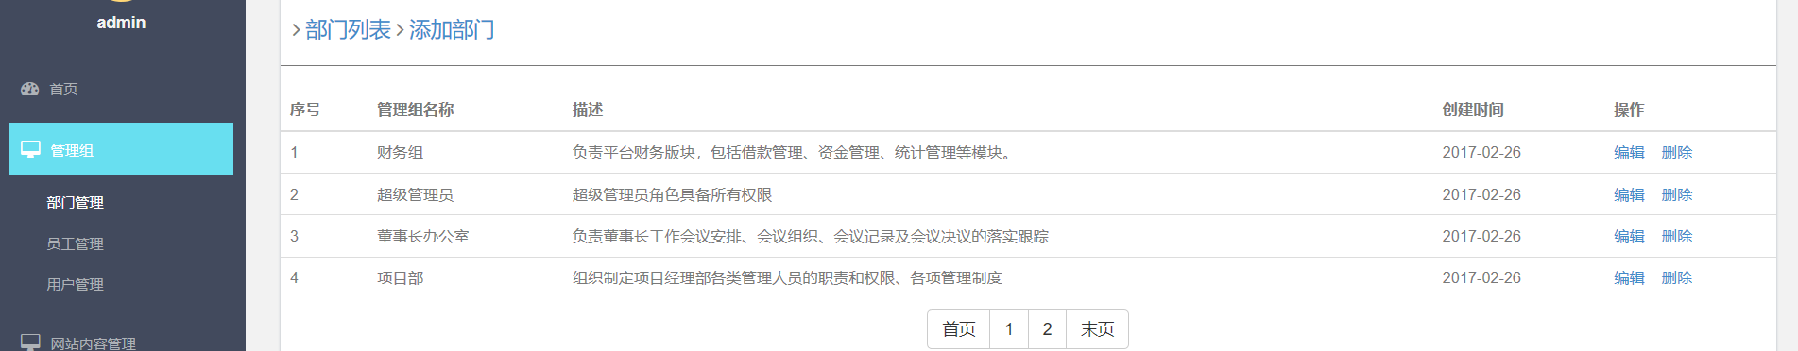
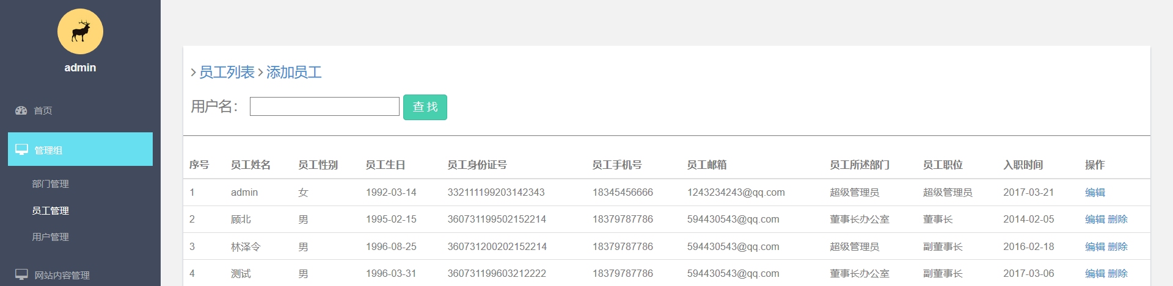
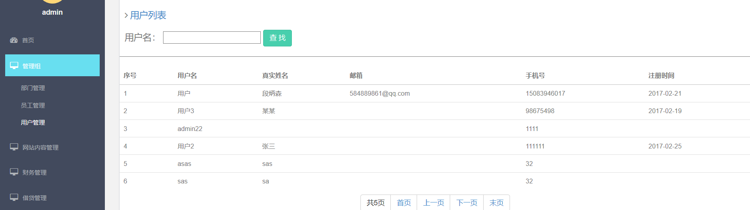

Slide 25
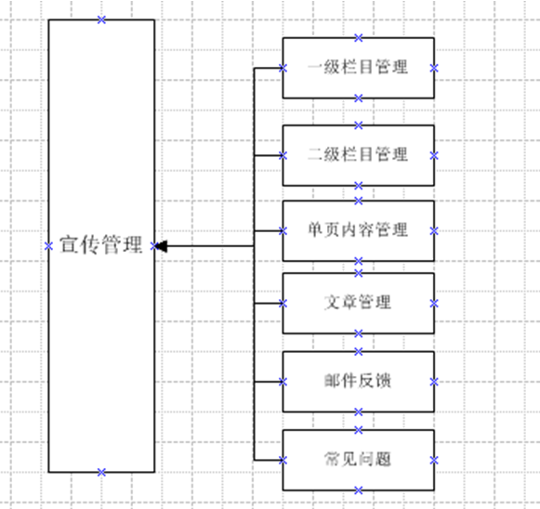
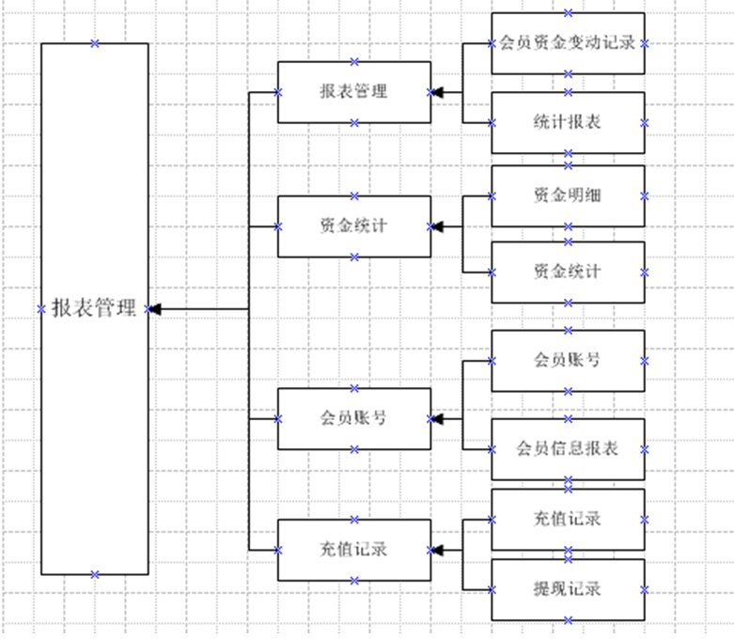
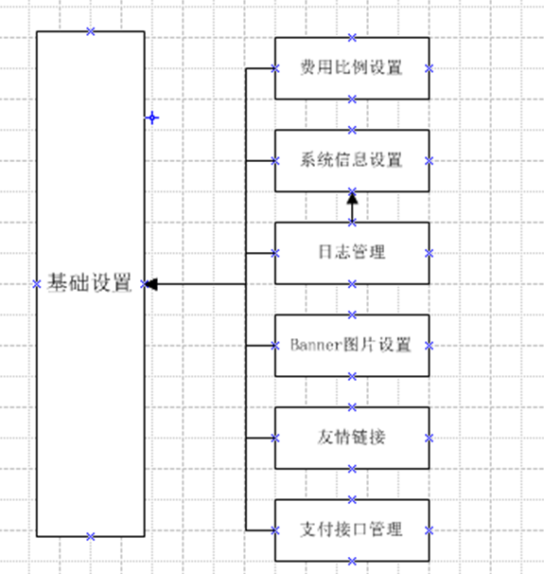

Slide 26
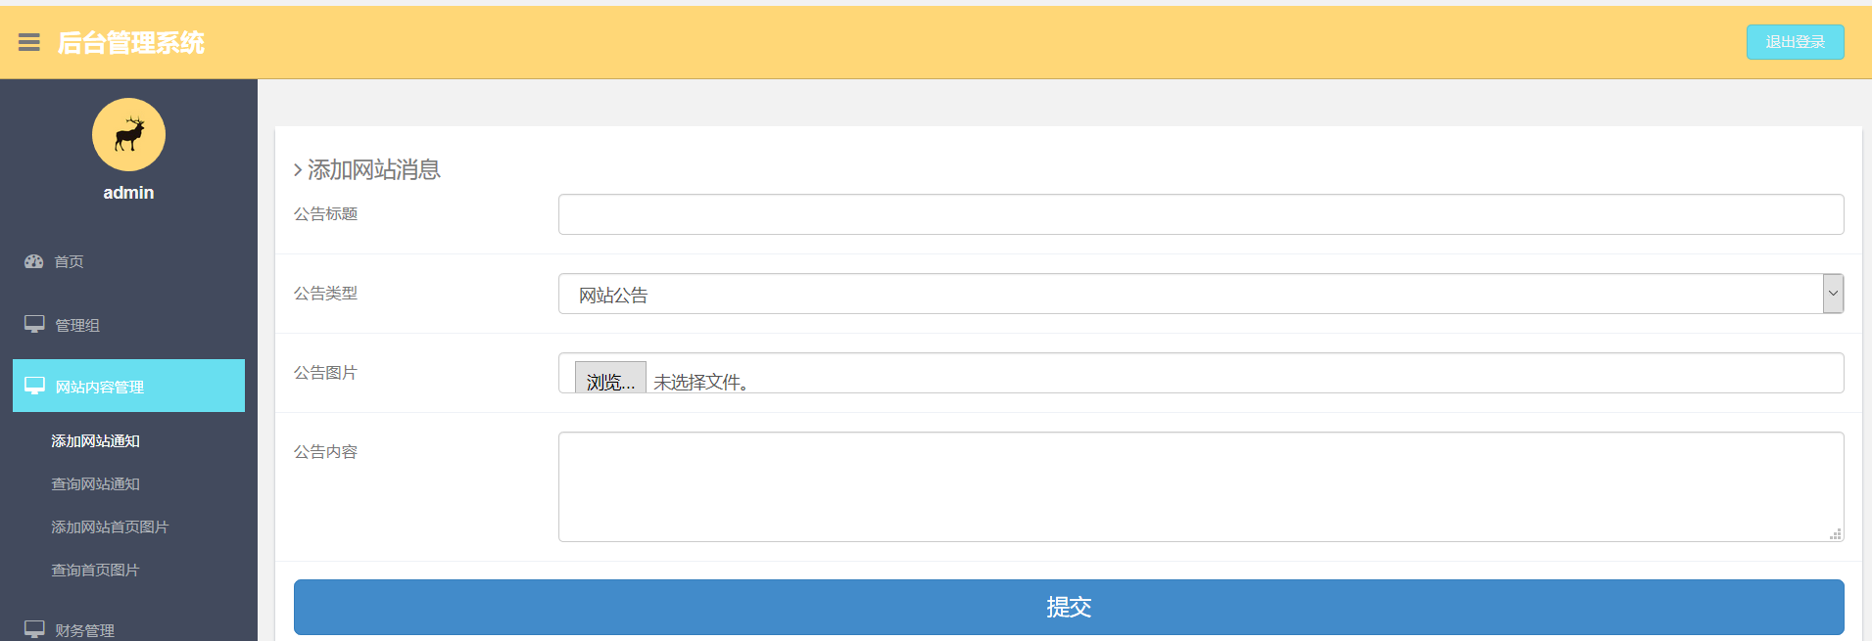
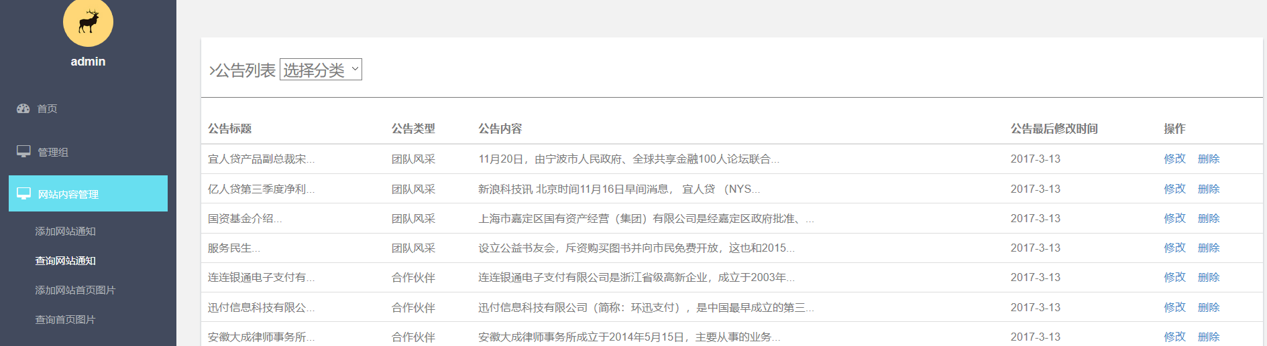

Slide 27
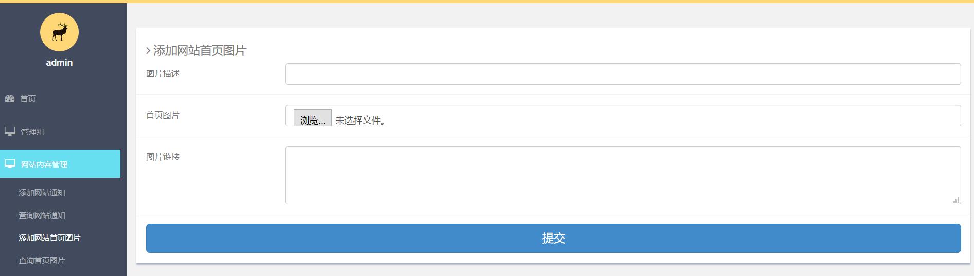
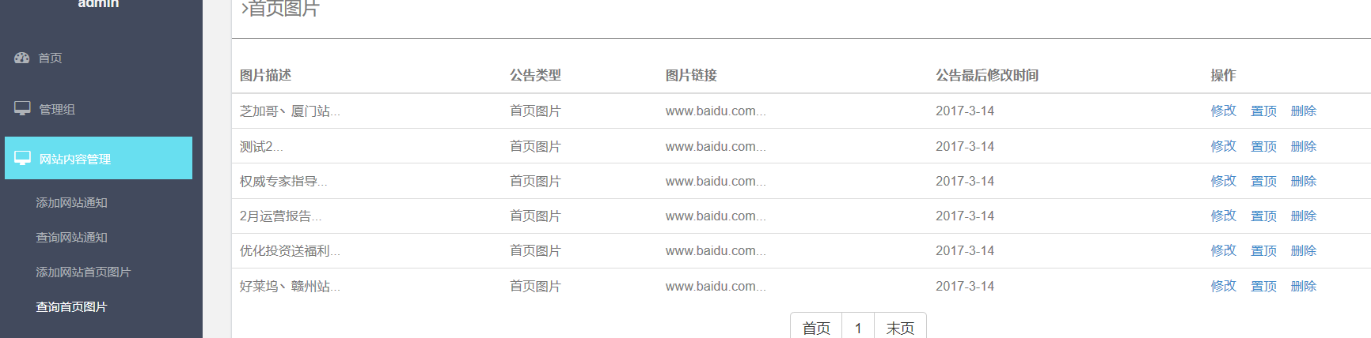

Slide 28
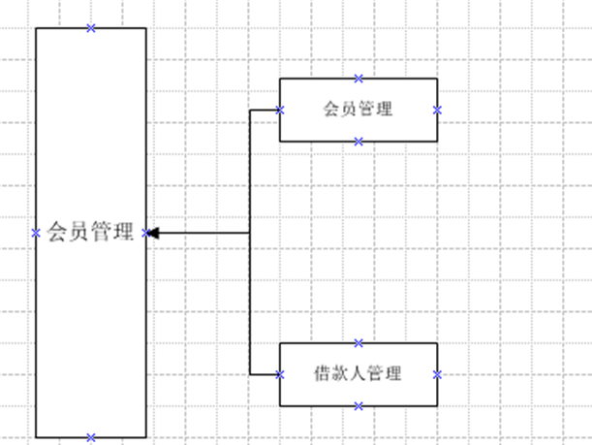
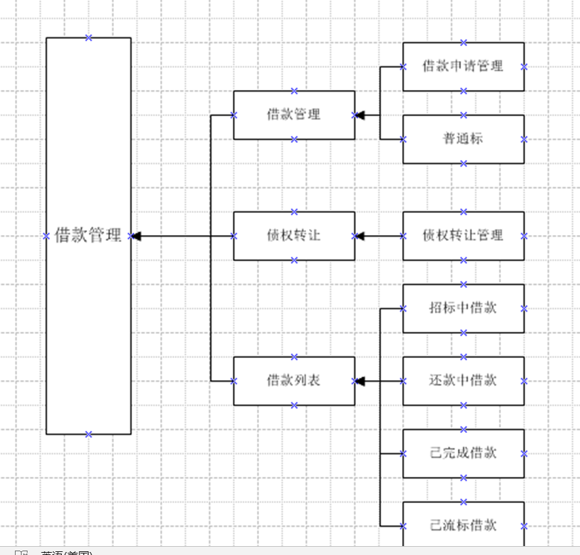
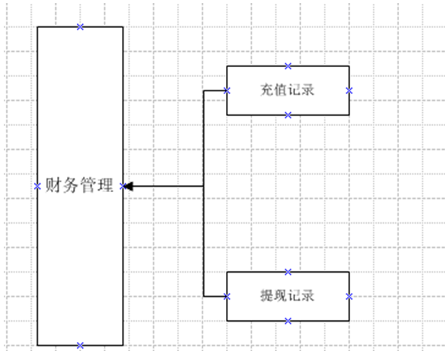

Slide 29
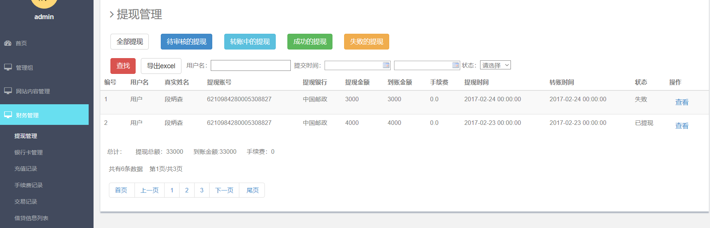
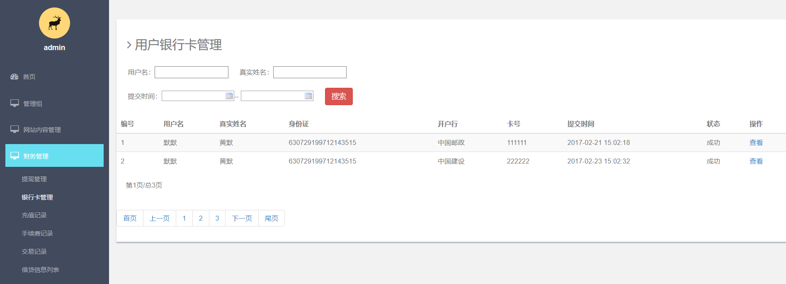

Slide 30
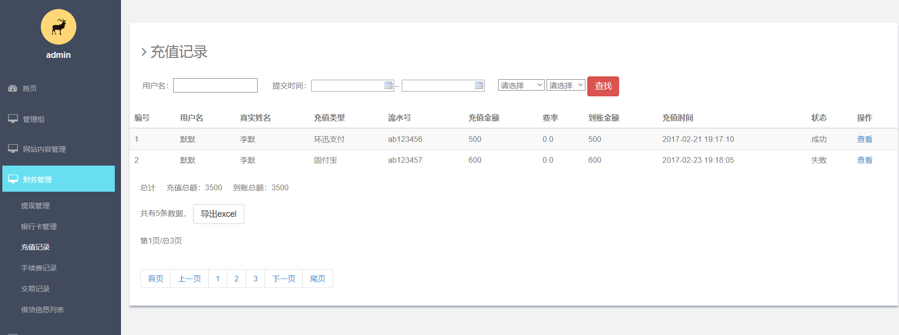
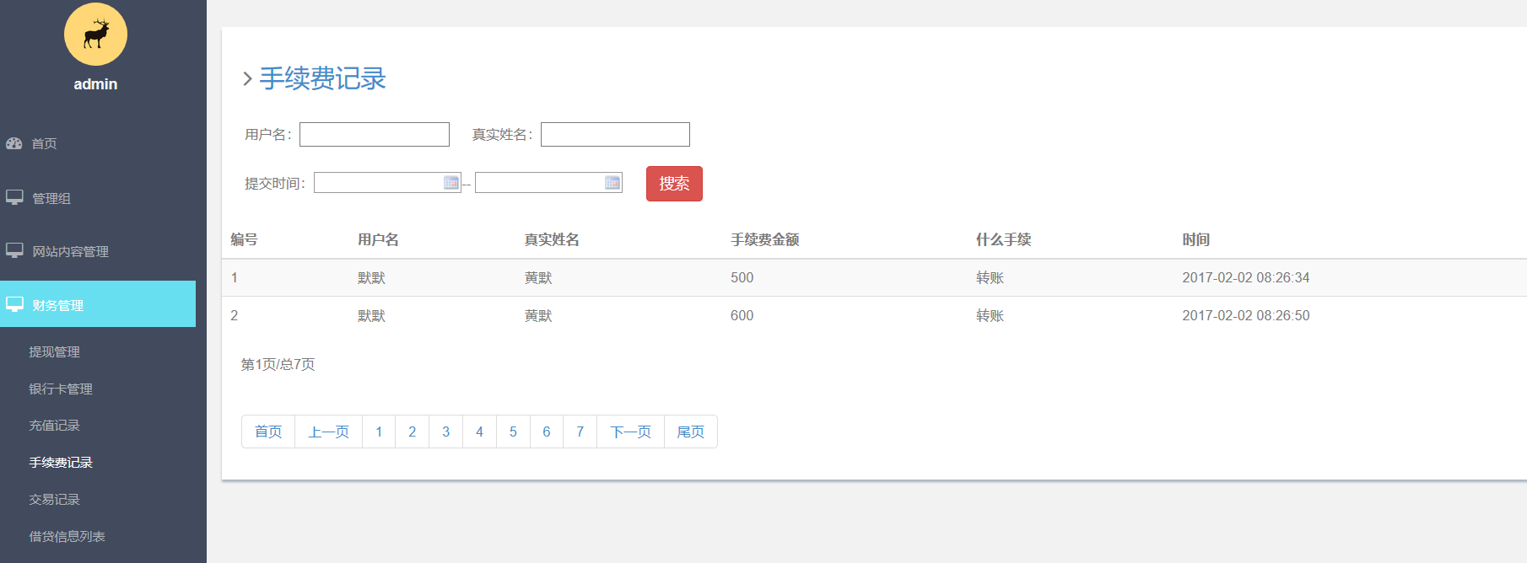

Slide 31
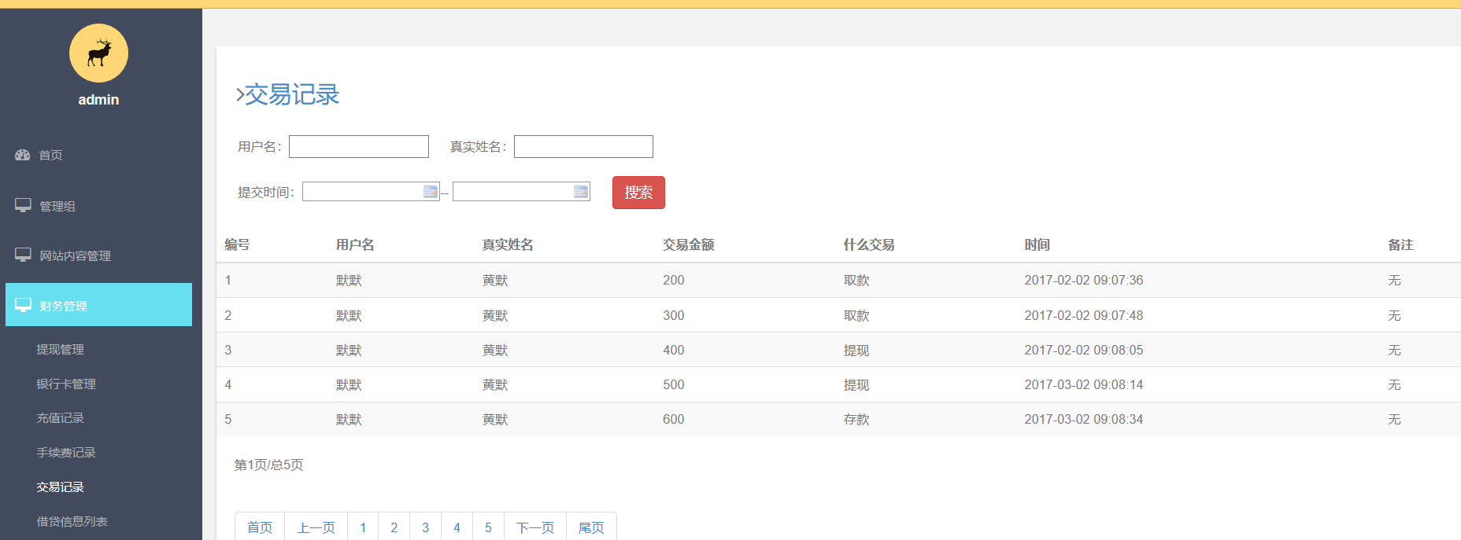
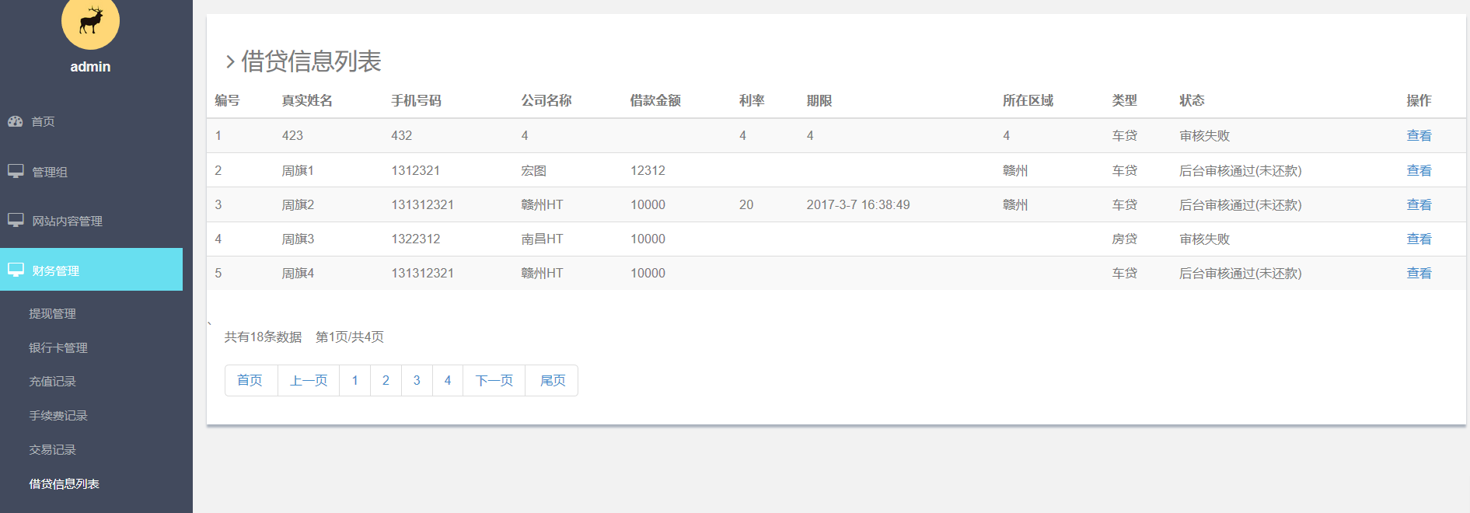

Slide 32
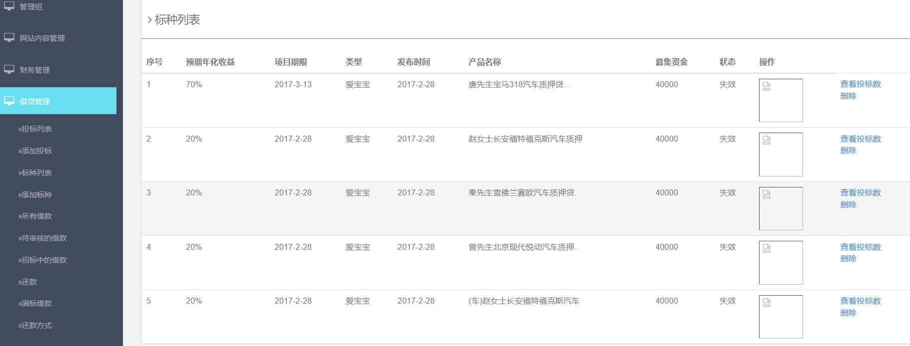
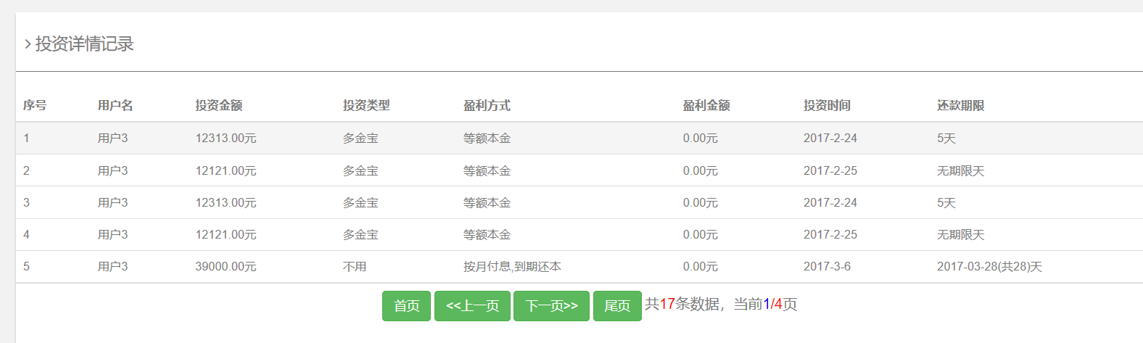

Slide 33
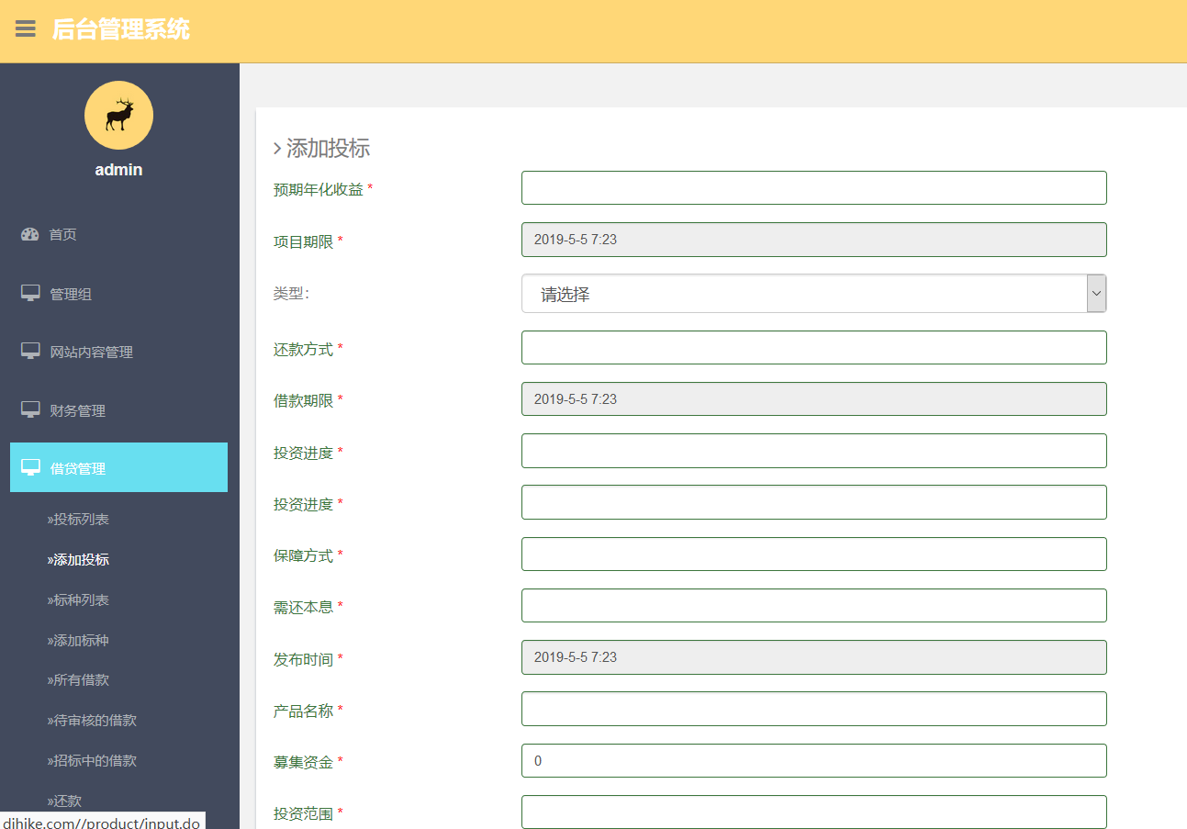

Slide 34
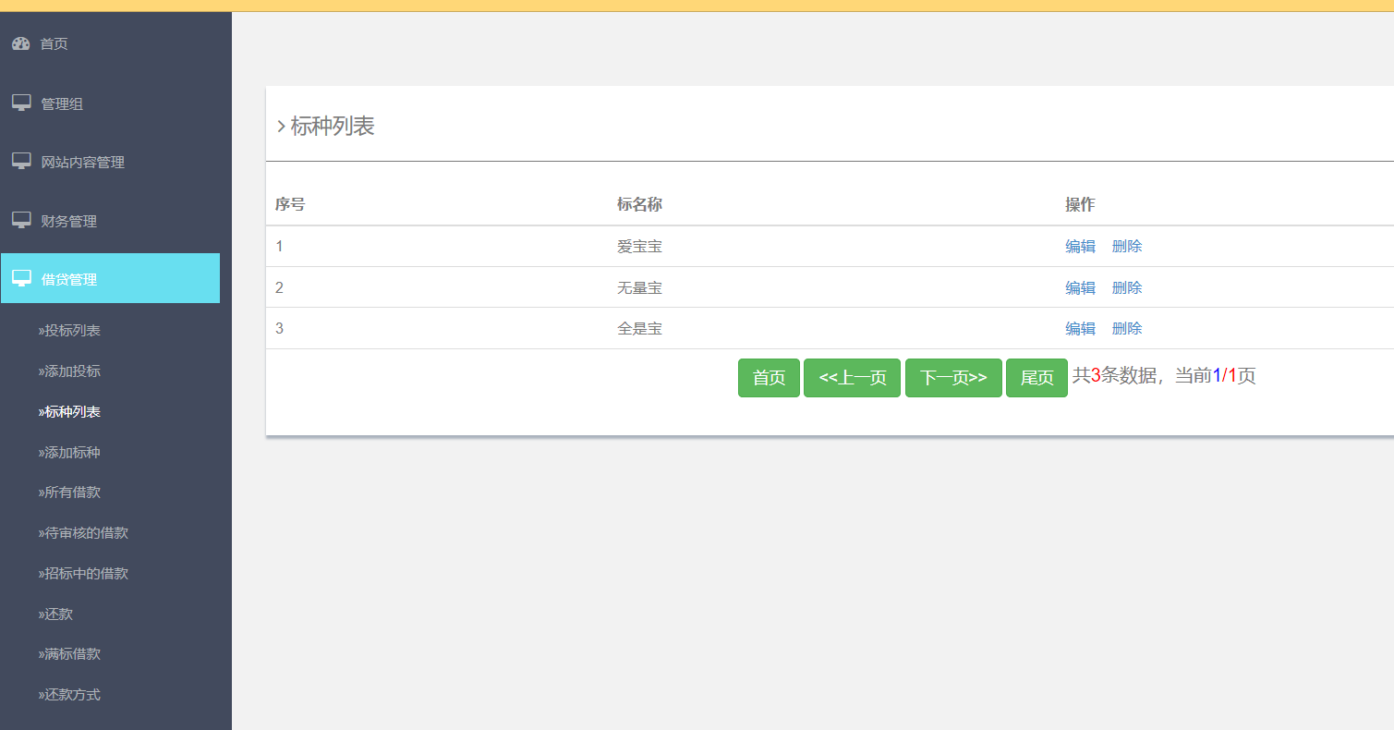

Slide 35
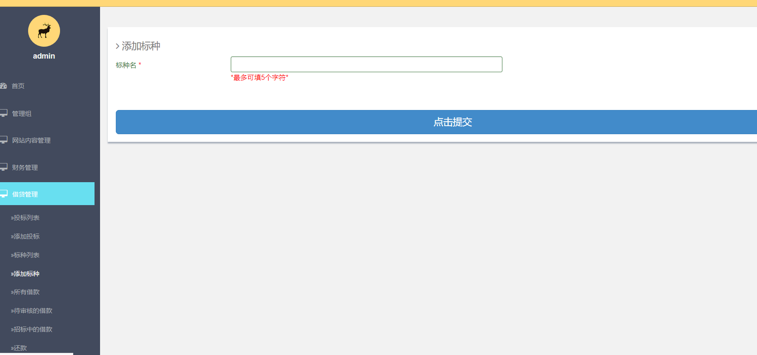

Slide 36
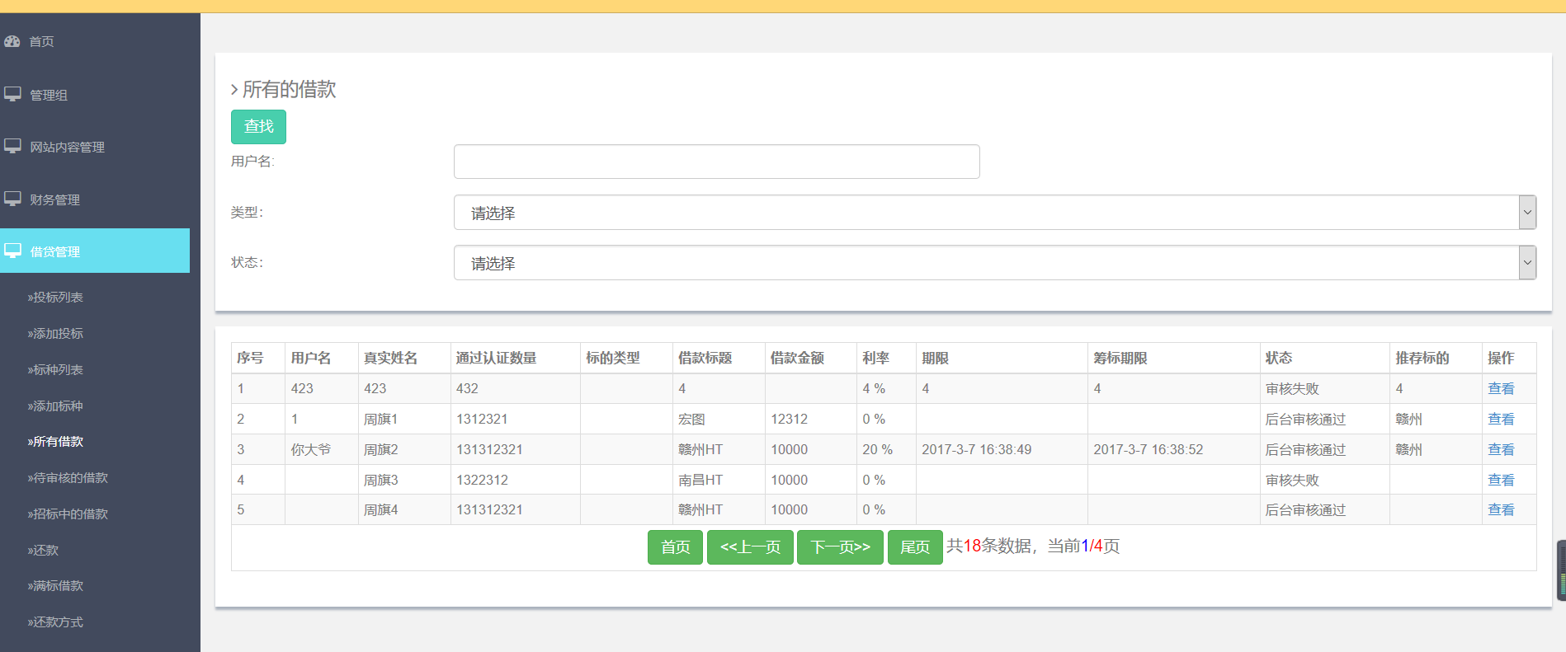
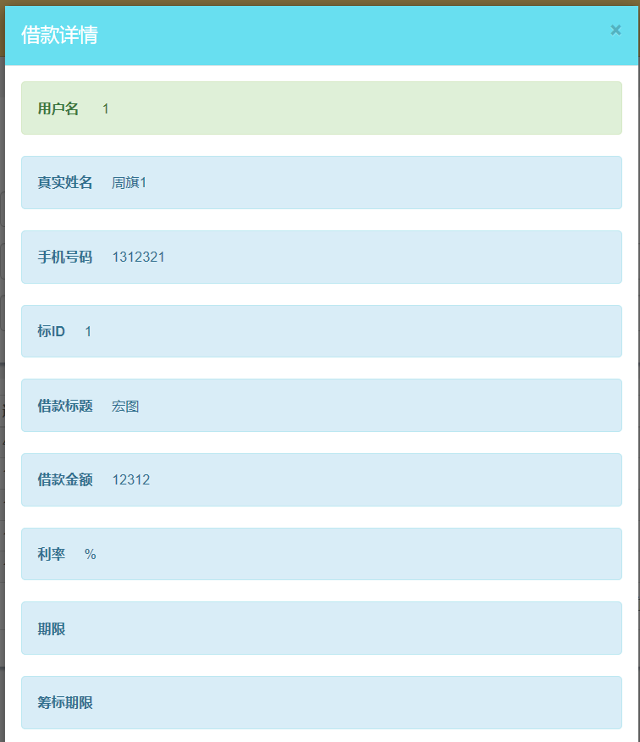
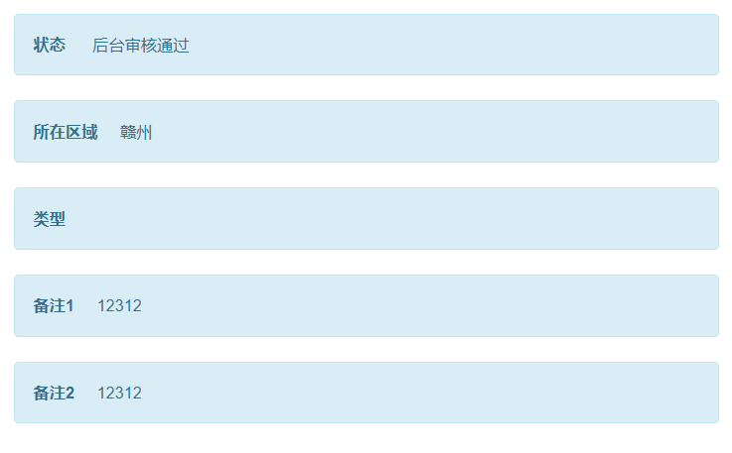

Slide 37


Slide 38


Slide 39


Slide 40



Slide 41


Slide 42



Slide 43



Slide 44


Slide 45


Slide 46


